Slide 1
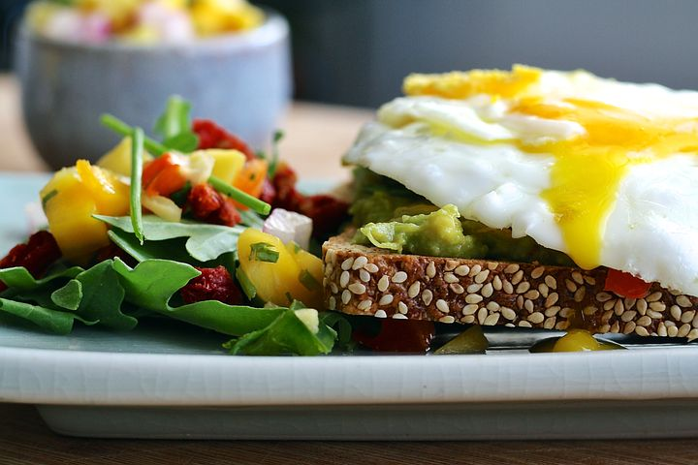
成人肥胖防治實證指引
-飲食介入建議

Slide 2

全面減重計畫
全面減重計畫
。
飲食控制、增加運動及行為修正
合併減少熱量攝取與增加身體活動量
「合併飲食建議與行為治療」
效果優於單一方法
效果優於「只提供飲食建議」
家庭成員參與、團體體重控制班、心理師介入、金錢獎勵計畫，效果較明顯

Slide 3
減重飲食原則
建議等級1A
負能量平衡是必要的，一般以每週減輕0.5公斤為原則，以達成理想體重為最終目的。
負能量平衡
減重目標
維持不復胖
每天至少須減少500大卡的熱量--每週減輕0.5公斤脂肪組織
以每週減輕0.5公斤為目標。
逐步設定、逐漸向理想推進。
營養師應個人化、可持久的飲食介入處方。營養諮詢在前6個月宜安排至少14次，6個月至一年(包括減重維持)每月至少一次

Slide 4

減重飲食類別
含糖飲料
低熱量
攝食頻率
行為
熱量
斷食
代餐
改變飲食行為以控制熱量
飲食中減少熱量攝取
三餐比重
營養素調整
比例
只要能達到熱量攝取減少，不論採用哪種飲食方案皆有效。

Slide 5
← 飲食行為小改變-1
增加蔬菜水果
減少含糖飲料
減少外食、零食
可
使用代糖飲料
全榖取代精緻穀
不刻意減少熱量時，小小的行為改變可減少約100〜200大卡/天，有助減重且可長久維持。

Slide 6

← 飲食行為小改變-1(續)
建議減少含糖飲料，在無代償性增加其他食物攝取下，應可減少體重。
減少含糖飲料
1B
(強建議，證據等級中)
原本有使用代糖飲品習慣者並不需強制改喝白開水。
建議可依個案喜好或遵循力建議以水或代糖飲料取代含糖飲料。
可使用代糖飲料
1B

Slide 7

← 飲食行為小改變-2
限制熱量下早餐採高熱量，晚餐採低熱量
減重時仍要吃早餐
1B
1B
(強建議，證據等級中)
間歇性斷食以限制熱量
少量多餐
(增加攝食頻率)
對於想減重的肥胖者，固定吃早餐或省略早餐的減重效果並無不同。為避免補償性飲食及規律飲食，建議吃早餐。
在限制熱量攝取下，早餐吃高熱量的肥胖女性會比晚餐吃高熱量者，明顯體重下降與腰圍減少、並改善血漿三酸甘油酯及葡萄糖耐受性。

Slide 8
← 飲食行為小改變-3
2B
2B
間歇性限制熱量
少量多餐
(增加攝食頻率)
(弱推薦，證據等級中)
以輪替斷食取代每天限制熱量亦可有減重效果，與每天持續低熱量飲食法相當。但是對健康有無不良影響，目前仍無法定論。
攝食頻率可控制食慾，但同時也攝取了較多的熱量。少量多餐和體脂肪率降低之間呈現正相關；但是在熱量控制下進行少量多餐，對於減重並無顯著效果。

Slide 9
← 限制熱量的方式-1
採用VLCD可以快速減重嗎?
2A (弱建議，證據等級高)
極低熱量飲食(VLCD)在短期間減重顯著，但是長期下來因為容易出現復胖的現象，而使得其減重效果跟低熱量飲食(LCD) 相當。
所以雖減重成效快速，但持續性則不如LCD。

Slide 10
← 限制熱量的方式-1(續)
極低熱量飲食(VLCD)
VLCD定義為每日攝取低於800大卡的飲食，適用於BMI≥30者或是在減肥手術前為降低手術風險所採用的飲食方法。
在短期間減重顯著，但是長期下來因為容易出現復胖，持續性不如低熱量飲食(LCD)。因熱量過低，長期攝取要考慮到其安全性或副作用。
低熱量飲食(LCD)
LCD所提供的熱量通常為每日1200-1600大卡。
LCD短期減重效果不如VLCD，但是具有長期體重維持之效果

Slide 11
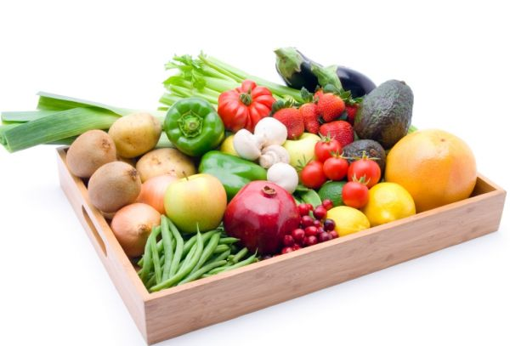
← 限制熱量的方式-2
代餐或飲食份量控制低熱量飲食
份量控制餐盤飲食法
1A (強建議，證據等級高)
1B (強建議，證據等級中)
兩種方法都是有效的。使用代餐包的體重減輕效果比飲食份量控制法佳。
因為代餐包的熱量是明確的、外食也方便、免除食物選擇與搭配的麻煩，因此人們的遵從性較高，所以減重效果較為顯著。
2型糖尿肥胖病人採用「份量控制餐盤」飲食法6個月後，大部分可降低體重並減少降血糖藥的使用。因此建議可採用此種方法以減少熱量攝取。
方式:使用固定大小(限制份量)餐具達到限制熱量攝取的目的。
缺點是未能實際計算總能量。
優點是操作簡易，容易遵循且控制份量，在執行過程中可不知不覺中改變飲食行為。

Slide 12
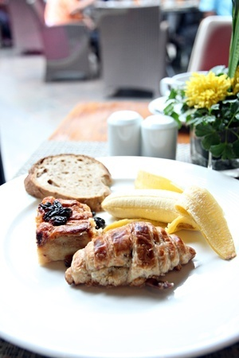

← 改變熱量營養素的組成
脂肪低於30%總熱量
低醣飲食
低脂飲食
醣類低於40% 總熱量或
低GI值飲食
搭配熱量減少
蛋白質高於20%總熱量
高蛋白飲食
生酮飲食
醣類低於10%
只要熱量攝取降低，以上方法在前6個月內皆效果顯著，之後便趨緩。

Slide 13
1
限制醣類低於20-50克/天或低於10%總熱量
飲
生
食
酮
2
不限制熱量，使身體在缺糖下代謝脂肪
3
可抑制食慾，自然減少熱量攝取
2A (弱建議，證據等級高)
4
容易攝取高脂肪，宜避免飽和與反式脂肪酸
缺點
生酮飲食短期內可在醫護人員或營養師的監督下達到效果
但是不可作為長期飲食營養介入方式。
5
排除全穀與水果易有維生素礦物質不足
6
高蛋白攝取增加腎臟負擔並使尿酸與酮酸上升，糖尿病患宜注意

Slide 14

全面減重計畫成功
健康飲食習慣
個人化的飲食
飲食行為小改變
負能量平衡之必要，搭配活動量增加
飲食多樣化
限制熱量
飲食指南
營養諮詢
循序漸進
持續維持

